Slide 1
Hvor farlig er legemidler og hvor utbredt er den skadelige bruken?
Jørgen G. Bramness
Professor, MD, PhD
Leder Senter for rus og avhengighetsforskning (SERAF)
Universitetet i Oslo

Slide 2
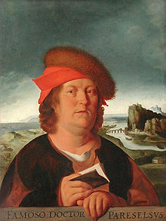
Paracelsus
1493-1541
All things are poisons, for there is nothing without poisonous qualities. It is only the dose which makes a thing poison

Slide 3
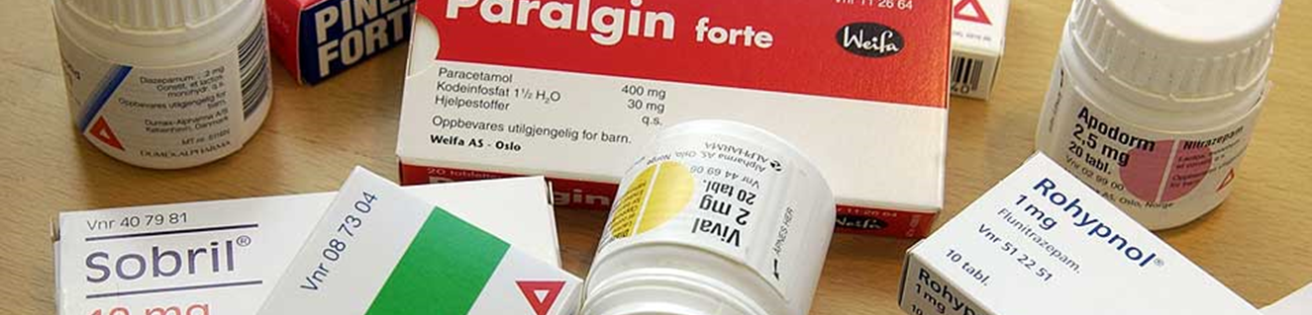
Hvilke legemidler snakker vi om?
Benzodiazepiner, z-hypnotika, barbiturater
Opioider
Andre smertestillende (o.l.): pregabalin (Lyrica), ketamin (Ketalar)
Sentralstimulerende: metylfenidat, amfetamin
Andre?
  Quetiapin?
  Sativex?

Slide 4
Alltid misbruk eller......
Dette er gode og pålitelig midler
Sikre i bruk
Brukt rett til stor nytte
Men de kan også misbrukes
Og blir i marginale populasjoner misbrukt i stort monn

Slide 5
Noen får problemer med skadelig bruk eller avhengighet
Den intravenøse rusmiddelbrukeren
  Høyne rusen eller dempe landingen
  Heroin og amfetamin
Den selvmedisinerende angst-/smertepasienten
Den egentlige legemiddelmisbrukeren
  Opioider og benzodiazepiner sammen
  Opioider og benzodiazepiner driver hverandre
Pseudoterapeutisk langtidsbruk
  Det er her de store tallene er!

Slide 6
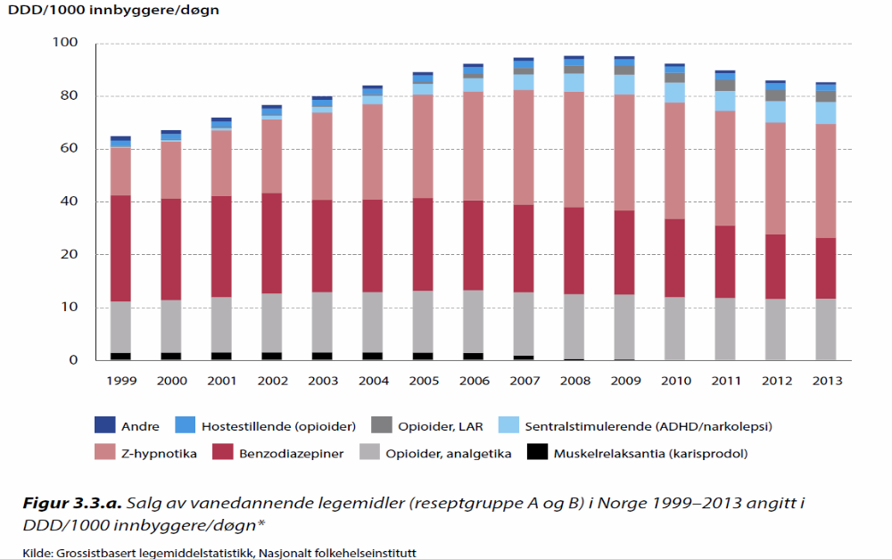
Et stadig økende forbruk.....(?)

Slide 7
Antall folk som får en resept på disse legemidlene: hvor skal man sette grensen?
Antall personer | Hvor mange doser forskrevet?
850000 | 1
500000 | 25
250000 | 130
100000 | 400
50000 | 595
10000 | 1350
1000 | 3350
100 | 7550
10 | 14600
1 | 36840

Slide 8
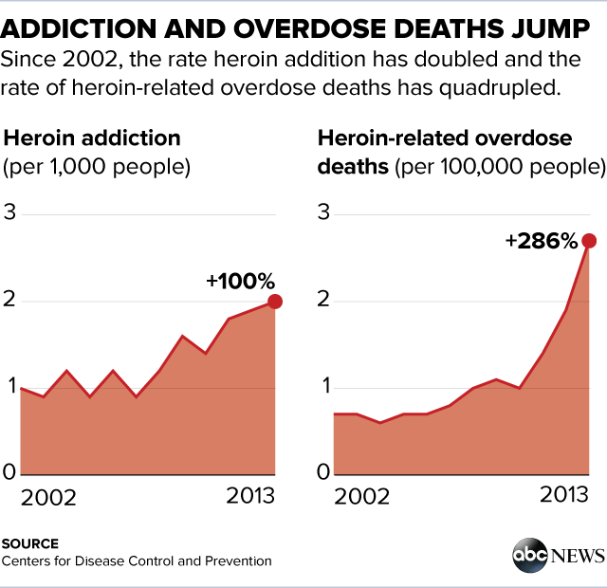
Utviklingen i USA
Forbruket av opioider har i mange år ligget på 10x det vi ser i Norge
Med dertil påfølgende problemer
I mange år har amerikanerne levd etter troen på at så lenge man gjør som legen sier, så er det ikke noe problem
Har de lært noe?

Slide 9
Fordeling i befolkningen
Ca. 850 000 nordmenn får hver år forskrevet minst en dose av disse legemidlene

Slide 10
Finnes det gode parametre for misbruk?

Slide 11
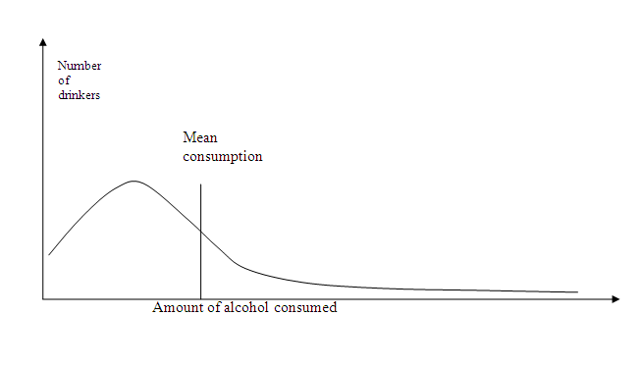
Totalkonsummodellen vi vet den gjelder for alkohol – men sannelig gjelder den ikke for legemidler også!

Slide 12
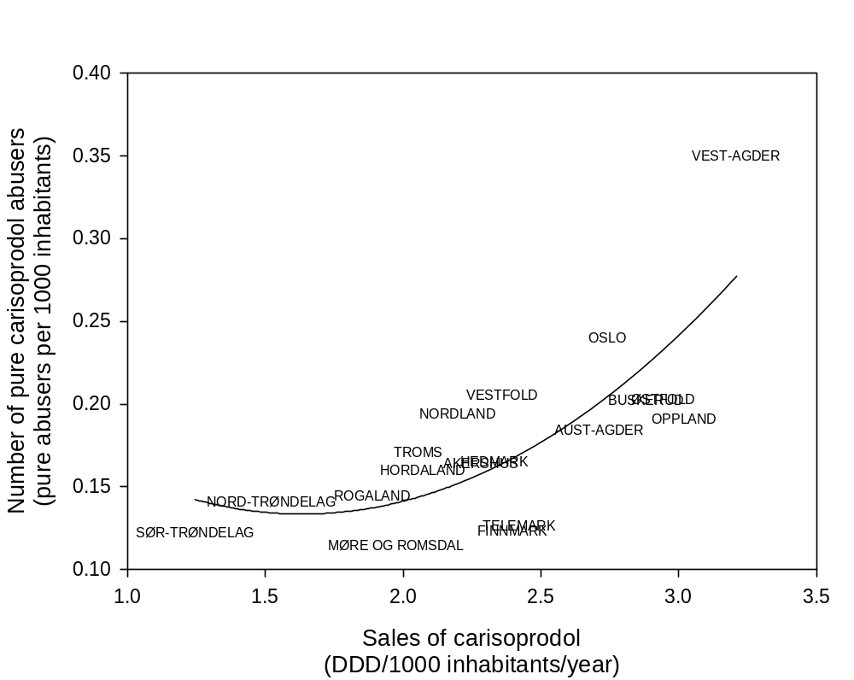

Slide 13
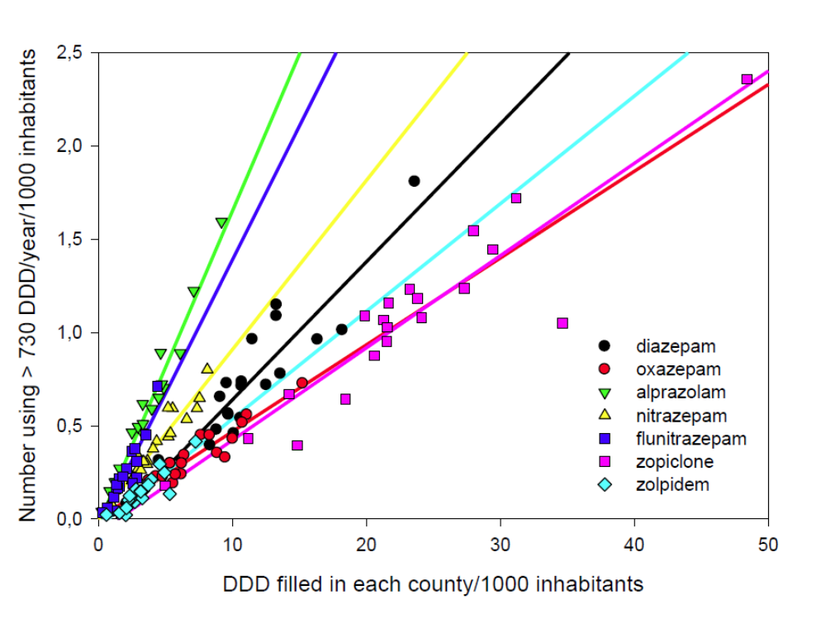
drug | beta730 | abuse liabilityª
Diazepam | 0.074 | 67
Oxazepam | 0.047 | 25
Alprazolam | 0.168 | 60
Nitrazepam^{b} | 0.091 | 60
Flunitrazepam | 0.144 | 67
Zopiclone^{b} | 0.050 | 42
Zolpidem | 0.058 | 33
Spearman’s rank correlations (Spearman’s σ) 0.727
p=0.064

Slide 14
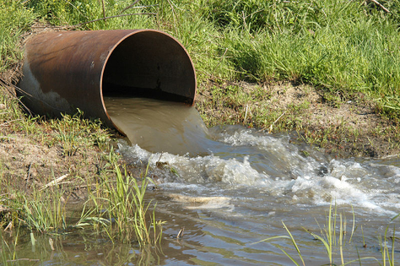
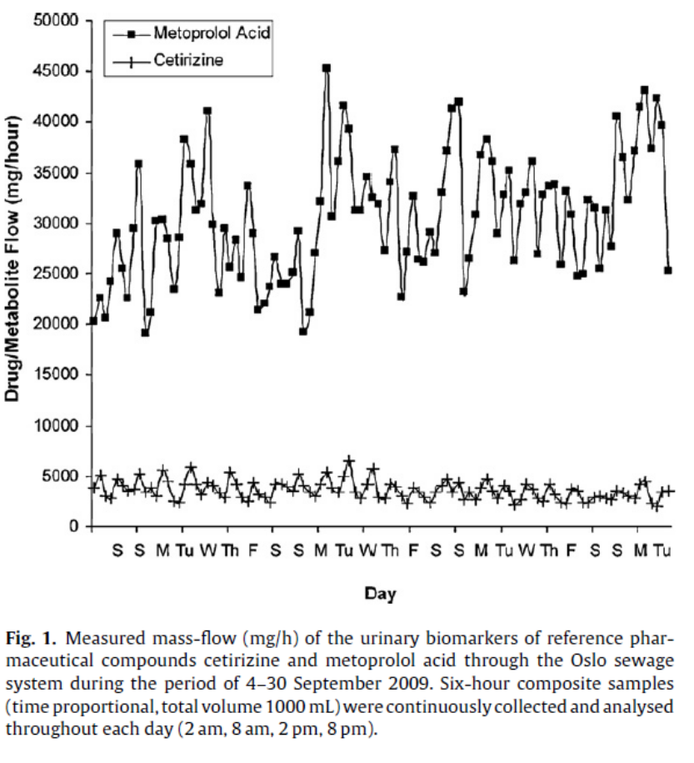
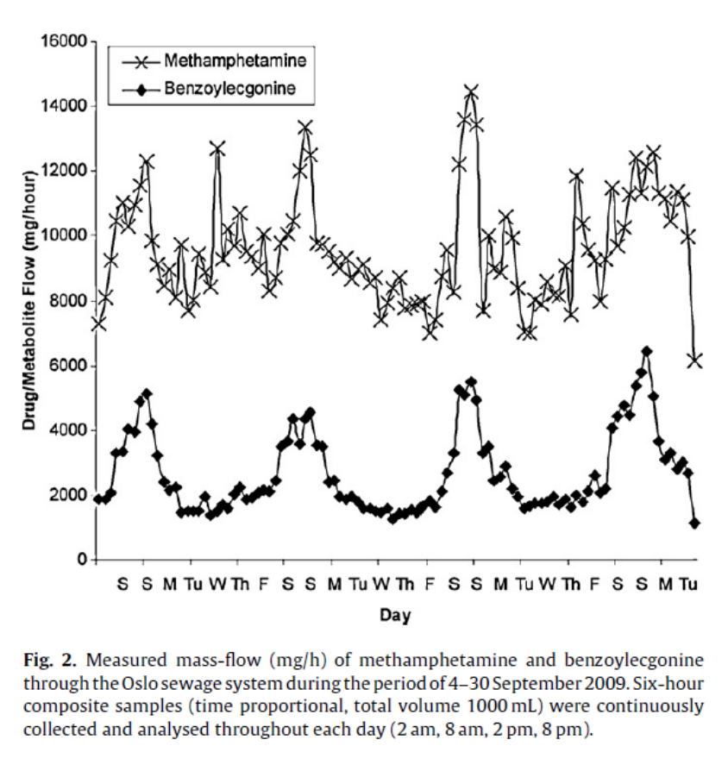
Kloakkepidemiologi

Slide 15
Vanedannende legemidler er ikke for pyser
Det burde være like naturlig å stoppe bruken som å starte den
  Behandlingen er ikke fullendt før legemidlene er stoppet
Leger bør ikke medisinere dagliglivets problemer med avhengighetsskapende medikamenter
  Fornyelse av resept bør følges av en konsultasjon hvor man diskuterer grunnlaget for forskrivning
  Nessa J, Tidsskr Nor Legeforen 2004
  Man fikk en 20 % reduksjon i forbruket i DK ved denne intervensjonen alene
  Kampmann JP, 2009

Slide 16
Konklusjon
Mange bruker disse midlene
Bare et mindretall får problemer
  Viktig å ikke overdrive problemet
  Rett bruk av vanedannende legemidler
Det er et betydelig illegalt marked
  I mindre grad lekkasje
  Men noe lekkasje – vi kan lage et lekkasjefritt sysem
Noen lege er for liberale
  Hvor mye skal deres atferd diktere regulering?
Noen pasient benytter seg av dette
Noen grep er ganske enkle for å rette på problemene

